Slide 1

넷째마당
딥러닝 기본기 다지기

Slide 2
10장 딥러닝 모델 설계하기
1 모델의 정의
2 입력층, 은닉층, 출력층
3 모델 컴파일
4 모델 실행하기

Slide 3
딥러닝 모델 설계하기
딥러닝 모델 설계하기
가끔 어려운 수식이 나오기도 했지만, 모든 개념이 머릿속에 정리되었다면 여러분을 딥러닝의 세계로 성큼성큼 안내해 줄 텐서플로, 케라스와 함께 지금부터 초고속으로 전진할 것
지금부터는 딥러닝의 기본 개념들이 실전에서는 어떤 방식으로 구현되는지, 왜 우리가 그 어려운 개념들을 익혀야 했는지 공부하겠음
2장에서 소개한 ‘폐암 수술 환자의 생존율 예측하기’ 예제를 기억하나요? 당시에는 딥러닝 모델 부분을 자세히 설명할 수 없었지만, 이제 설명할 수 있음
여러분은 앞서 배운 내용이 이 짧은 코드 안에 모두 들어 있다는 사실에 감탄할지도 모름
머릿속에 차곡차곡 들어찬 딥러닝의 개념들이 어떻게 활용되는지 지금부터 함께 알아보자

Slide 4
1 모델의 정의

Slide 5
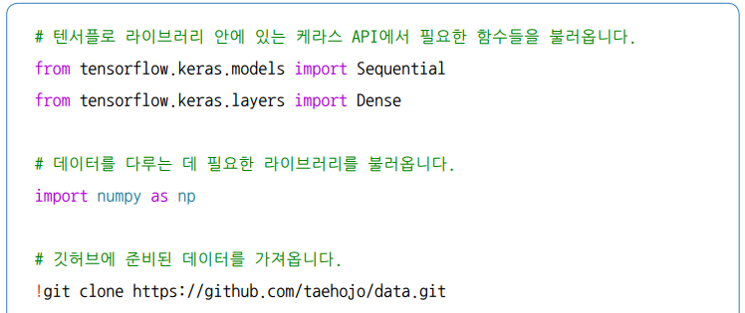
1 모델의 정의
모델의 정의
‘폐암 수술 환자의 생존율 예측하기’의 딥러닝 코드를 다시 한 번 옮겨 보면 다음과 같음

Slide 6
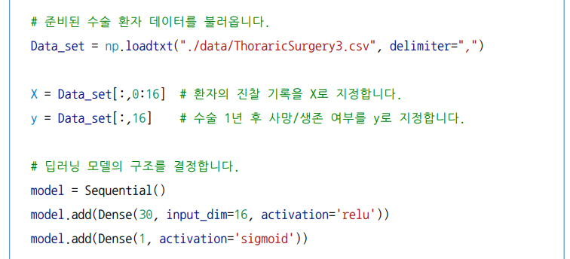
1 모델의 정의
모델의 정의

Slide 7
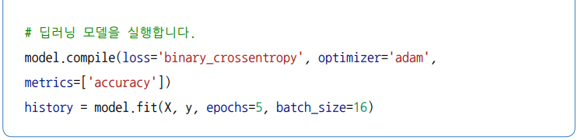
1 모델의 정의
모델의 정의

Slide 8
1 모델의 정의
모델의 정의
이 코드에서 데이터를 불러오고 다루는 부분은 2장에서 이미 살펴보았으므로 여기서는 실제로 딥러닝이 수행되는 부분을 더 자세히 알아보자
딥러닝의 모델을 설정하고 구동하는 부분은 모두 model이라는 함수를 선언하며 시작
먼저 model = Sequential()로 시작되는 부분은 딥러닝의 구조를 짜고 층을 설정하는 부분
이어서 나오는 model.compile( ) 부분은 앞에서 정한 모델을 컴퓨터가 알아들을 수 있게끔 컴파일하는 부분
model.fit()으로 시작하는 부분은 모델을 실제로 수행하는 부분

Slide 9
2 입력층, 은닉층, 출력층

Slide 10
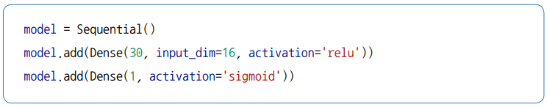
2 입력층, 은닉층, 출력층
입력층, 은닉층, 출력층
먼저 딥러닝의 구조를 짜고 층을 설정하는 부분을 살펴보면 다음과 같음

Slide 11
2 입력층, 은닉층, 출력층
입력층, 은닉층, 출력층
셋째 마당에서 딥러닝이란 입력층과 출력층 사이에 은닉층들을 차곡차곡 추가하면서 학습시키는 것임을 배웠음
이 층들이 케라스에서는 Sequential( ) 함수를 통해 쉽게 구현
Sequential() 함수를 model로 선언해 놓고 model.add()라는 라인을 추가하면 새로운 층이 만들어짐
코드에는 model.add( )로 시작되는 라인이 두 개 있으므로 층을 두 개 가진 모델을 만든 것
맨 마지막 층은 결과를 출력하는 ‘출력층’이 됨
나머지는 모두 ‘은닉층’의 역할을 함
지금 만들어진 이 층 두 개는 각각 은닉층과 출력층
각각의 층은 Dense라는 함수를 통해 구체적으로 그 구조가 결정

Slide 12
2 입력층, 은닉층, 출력층
입력층, 은닉층, 출력층
이제 model.add(Dense(30, input_dim=16)) 부분을 더 살펴보자
model.add( ) 함수를 통해 새로운 층을 만들고 나면 Dense() 함수의 첫 번째 인자에 몇 개의 노드를 이 층에 만들 것인지 숫자를 적어 줌
노드란 앞서 소개된 ‘가중합’에 해당하는 것으로 이전 층에서 전달된 변수와 가중치, 바이어스가 하나로 모이게 되는 곳
하나의 층에 여러 개의 노드를 적절히 만들어 주어야 하는데, 30이라고 되어 있는 것은 이 층에 노드를 30개 만들겠다는 것

Slide 13
2 입력층, 은닉층, 출력층
입력층, 은닉층, 출력층
이어서 input_dim이라는 변수가 나옴
이는 입력 데이터에서 몇 개의 값을 가져올지 정하는 것
keras는 입력층을 따로 만드는 것이 아니라, 첫 번째 은닉층에 input_dim을 적어 줌으로써 첫 번째 Dense가 은닉층 + 입력층의 역할을 겸함
우리가 다루고 있는 폐암 수술 환자의 생존 여부 데이터에는 입력 값이 16개 있음
데이터에서 값을 16개 받아 은닉층의 노드 30개로 보낸다는 의미

Slide 14
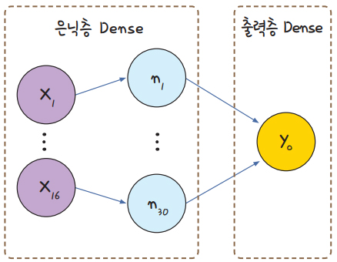
2 입력층, 은닉층, 출력층
▼ 그림 10-1 | 첫 번째 Dense는 입력층과 첫 번째 은닉층을, 두 번째 Dense는 출력층을 의미

Slide 15
2 입력층, 은닉층, 출력층
입력층, 은닉층, 출력층
이제 두 번째 나오는 model.add(Dense(1, activation='sigmoid'))를 보겠음
마지막 층이므로 이 층이 곧 출력층이 됨
출력 값을 하나로 정해서 보여 주어야 하므로 출력층의 노드 수는 한 개
이 노드에서 입력받은 값은 활성화 함수를 거쳐 최종 출력 값으로 나와야 함
여기서는 활성화 함수로 시그모이드(sigmoid) 함수를 사용

Slide 16
3 모델 컴파일

Slide 17
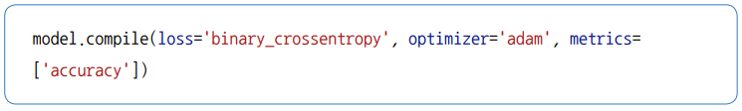
3 모델 컴파일
모델 컴파일
다음으로 model.compile 부분

Slide 18
3 모델 컴파일
모델 컴파일
model.compile 부분은 앞서 지정한 모델이 효과적으로 구현될 수 있게 여러 가지 환경을 설정해 주면서 컴파일하는 부분
먼저 어떤 오차 함수를 사용할지 정해야 함
우리는 5장에서 손실 함수에는 두 가지 종류가 있음을 배웠음
바로 선형 회귀에서 사용한 평균 제곱 오차와 로지스틱 회귀에서 사용한 교차 엔트로피 오차
폐암 수술 환자의 생존율 예측은 생존과 사망, 둘 중 하나를 예측하므로 교차 엔트로피 오차 함수를 적용하기 위해 binary_crossentropy를 선택

Slide 19
3 모델 컴파일
모델 컴파일
손실 함수는 최적의 가중치를 학습하기 위해 필수적인 부분
올바른 손실 함수를 통해 계산된 오차는 옵티마이저를 적절히 활용하도록 만들어 줌
케라스는 쉽게 사용 가능한 여러 가지 손실 함수를 준비해 놓고 있음
크게 평균 제곱 오차 계열과 교차 엔트로피 계열 오차로 나뉘는데, 이를 표 10-1에 정리해 놓았음
선형 회귀 모델은 평균 제곱 계열 중 하나를, 이항 분류를 위해서는 binary_crossentropy를, 그리고 다항 분류에서는 categorical_crossentropy를 사용한다는 것을 기억하자

Slide 20
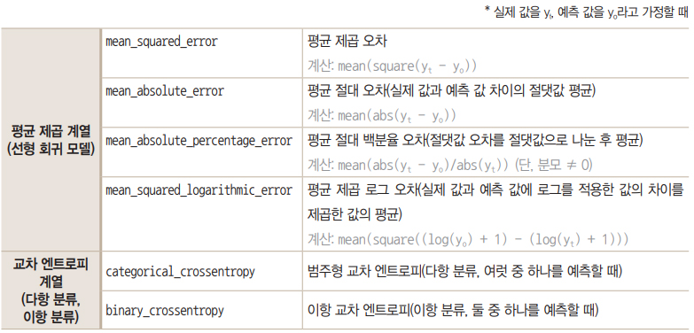
3 모델 컴파일
▼ 표 10-1 | 대표적인 오차 함수

Slide 21
3 모델 컴파일
모델 컴파일
이어서 옵티마이저를 선택할 차례
앞 장에서 현재 가장 많이 쓰는 옵티마이저는 adam이라고 했음
Optimizer란에 adam을 적어 주는 것으로 실행할 준비가 됨( optimizer='adam’)
metrics() 함수는 모델이 컴파일될 때 모델 수행의 결과를 나타내게끔 설정하는 부분
accuracy라고 설정한 것은 학습셋에 대한 정확도에 기반해 결과를 출력하라는 의미( metrics=['accuracy’])
accuracy 외에 학습셋에 대한 손실 값을 나타내는 loss, 테스트셋을 적용할 경우 테스트셋에 대한 정확도를 나타내는 val_acc, 테스트셋에 대한 손실 값을 나타내는 val_loss 등을 사용할 수 있음

Slide 22
4 모델 실행하기

Slide 23

4 모델 실행하기
모델 실행하기
모델을 정의하고 컴파일하고 나면 이제 실행시킬 차례
앞서 컴파일 단계에서 정해진 환경을 주어진 데이터를 불러 실행시킬 때 사용되는 함수는 다음과 같이 model.fit() 부분

Slide 24
4 모델 실행하기
모델 실행하기
이 부분을 설명하기에 앞서 용어를 다시 한 번 정리해 보자
주어진 폐암 수술 환자의 수술 후 생존 여부 데이터는 총 470명의 환자에게서 16개의 정보를 정리한 것
이때 각 정보를 ‘속성’이라고 함
생존 여부를 클래스, 가로 한 줄에 해당하는 각 환자의 정보를 각각 ‘샘플’이라고 함
주어진 데이터에는 총 470개의 샘플이 각각 16개씩의 속성을 가지고 있는 것이라고 앞서 설명한 바 있음

Slide 25
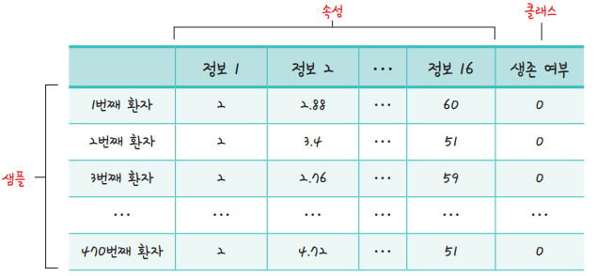
4 모델 실행하기
▼ 그림 10-2 | 폐암 환자 생존율 예측 데이터의 샘플, 속성, 클래스 구분

Slide 26
4 모델 실행하기
모델 실행하기
이 용어는 출처마다 조금씩 다름
예를 들어 샘플을 instance 또는 example이라고도 하며, 속성 대신 피처(feature) 또는 특성이라고도 함
이 책에서는 ‘속성’과 ‘샘플’로 통일해서 사용

Slide 27
4 모델 실행하기
모델 실행하기
학습 프로세스가 모든 샘플에 대해 한 번 실행되는 것을 1 epoch(‘에포크’라고 읽음)라고 함
코드에서 epochs=5로 지정한 것은 각 샘플이 처음부터 끝까지 다섯 번 재사용될 때까지 실행을 반복하라는 의미
batch_size는 샘플을 한 번에 몇 개씩 처리할지 정하는 부분으로 batch_size=16은 전체 470개의 샘플을 16개씩 끊어서 집어넣으라는 의미
batch_size가 너무 크면 학습 속도가 느려지고, 너무 작으면 각 실행 값의 편차가 생겨서 전체 결괏값이 불안정해질 수 있음
자신의 컴퓨터 메모리가 감당할 만큼의 batch_size를 찾아 설정해 주는 것이 좋음

